Slide 1

路由与交换技术
第 4 讲

Slide 2

内容回顾
网络设备的配置文件操作
网络设备的文件传输与升级维护
网络的连通性测试
网络设备的系统调试

Slide 3
搭建简单的以太网

Slide 4
任务分析
用什么样的网络传输介质和网络设备？
网络传输介质的基础知识
以太网交换机的工作原理和基本配置
Vlan的原理

Slide 5
1、以太网技术
随着IP技术的飞速发展，以太网作为IP的承载网络已经成为局域网用户必须选择的技术之一。
在众多的局域网协议中，以太网已经占据了统治地位，并且随着以太网技术自身的不断发展，它已经超出了局域网的范畴而进入到城域网甚至广域网的领域。
以太网从速率到结构都已经有了全新变革。

Slide 6
以太网发展历程（技术回顾）
在IP网络大家庭中，以太网作为其中的一员工作在链路层；
向上提供链路数据传输服务，向下需要物理层作为传输数据流的基础；
在以太网链路层，可以进一步划分成如下子层：
LLC子层
MAC子层
在以太网物理层，可以进一步分成如下子层：
PLS
PCS
PMA

Slide 7
以太网发展历程
1973年，以太网之父Dr. Robert Metcalfe在Xerox发明了以太网；
1985年，IEEE正式推出标准以太网802.3 10Base-5的标准；
1988年，IEEE正式推出标准以太网802.3a 10Base-2的标准；
1990年，IEEE正式推出标准以太网802.3i 10Base-T的标准；
1993年，IEEE正式推出标准以太网802.3j 10Base-F的标准；
1995年，IEEE正式推出快速以太网802.3u 100Base-T的标准；
1998年，IEEE正式推出千兆以太网802.3z 1000Bas-X的标准；
1999年，IEEE正式推出千兆以太网802.3ab 1000Base-T的标准；
2002年，IEEE正式推出万兆以太网802.3ae标准，包含了 10GBase-R，10GBase-W和10GBase-X；
2004年，IEEE正式推出万兆以太网802.3ak 10GBase-CX4的标准；
2004年，IEEE正式推出以太接入网802.3ah EFM的标准；

Slide 8
以太网发展历程（续）
2005年，IEEE正式推出以太网802.3-2005基本标准；
2006年，IEEE正式推出万兆以太网802.3an 10GBase-T的标准，同年还推出了万兆以太网802.3aq 10GBase-LRM的标准；
2007年，IEEE正式推出背板以太网802.3ap 标准；
2008年，IEEE正式推出以太网802.3-2008基本标准。

Slide 9
标准以太网
标准以太网是最早的以太网技术标准，它包含如下成员：
10Base-5
10Base-2
10Base-T
10Base-F

Slide 10
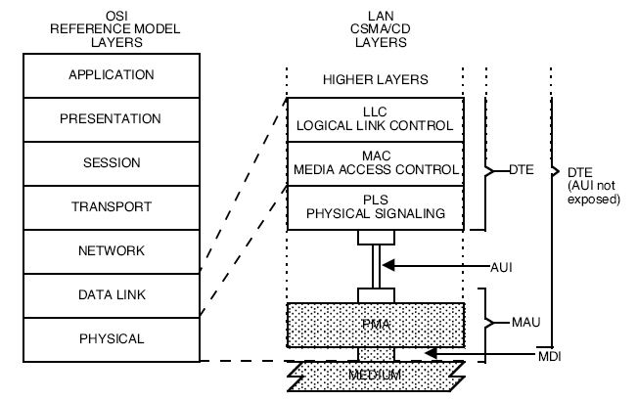
标准以太网的实现模型
标准以太网的物理层：
物理信令子层（PLS）
实现MAC子层与PMA子层之间的数据转换和传输
物理介质附属子层（PMA）
实现数据在物理介质上的传输转化，同时完成介质冲突检测等功能
附属单元接口（AUI）
统一数据输入输出
实现物理介质非相关
介质相关接口（MDI）
提供与传输介质相连的接口

Slide 11
802.3 帧
64到1518字节
7
1
6
6
2
2 or 3
4
字节
PRE
SFD
DA
SA
LEN
LLC 控制信息
DATA
PAD
CRC
PRE: 先导字节, 7个10101010
SFD: 帧开始标志, 10101011
DA: 目的 MAC地址 SA: 源MAC地址
LEN: LLC帧长度
DATA: 数据字段
PAD: 填充字段
CRC: 校验字段

Slide 12
MAC地址
48位MAC地址
00 - E0 - FC - 01 - 23 - 45
IP: 10.1.1.3
RAM
操作系统
ROM
网络接口卡
MAC: 00-E0-FC-01-23-45
MAC地址为48位二进制数，常用12位16进制数表示

Slide 13
单播与广播
单播
接收
DMAC=00E0.FC01.2222
MAC: 00E0.FC01.2222
MAC: 00E0.FC01.1111
不接收
MAC: 00E0.FC01.3333
广播
接收
DMAC=FFFF.FFFF.FFFF
MAC: 00E0.FC01.2222
MAC: 00E0.FC01.1111
接收
MAC: 00E0.FC01.3333
接收地址包括本卡MAC地址、广播地址和本机所属组播组地址
网卡丢弃与本卡接收地址不匹配的帧
网卡解开与本卡接收地址匹配的帧，将数据递交上层处理

Slide 14
以太网流量控制
反向发送电压信号
背压式流控
半双工
Hub
PAUSE流控
全双工
DMAC=0180.C200.0001
反向发送PAUSE帧
在半双工线路上采用背压式流控
接收方反向发送电压信号制造冲突，使发送方停止发送
在全双工线路上采用802.3 PAUSE流控
接收方向保留组播地址01-80-C2-00-00-01发送PAUSE帧，通知发送方停止发送

Slide 15
标准以太网的物理传输介质和连接器
以太网技术 | 传输介质 | 连接器 | 传输距离
10Base-5 | 粗同轴电缆 | N型连接器/同轴活栓 | 500m
10Base-2 | 细同轴电缆 | BNC T型连接器 | 185m
10Base-T | 双绞线 | RJ45连接器 | 100m
10Base-F | 光纤 | MT-RJ/SC/LC连接器 | 2km/10km

Slide 16
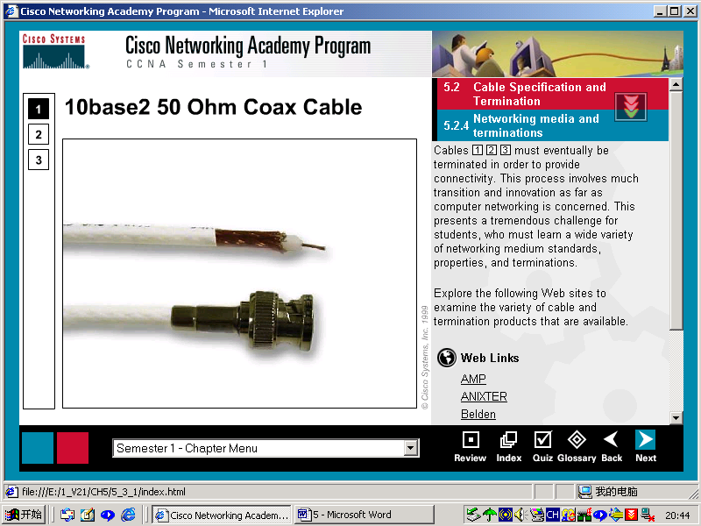
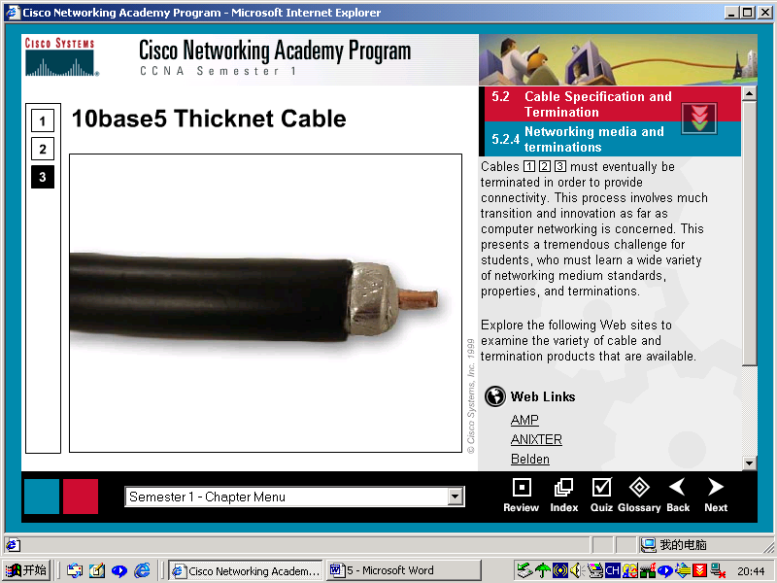
同轴电缆
10base2 细同轴电缆
10base5 粗同轴电缆

Slide 17


同轴电缆和计算机连接
客户机
客户机
BNC T型连接器
终端
终端
电阻
电阻
客户机
服务器

Slide 18
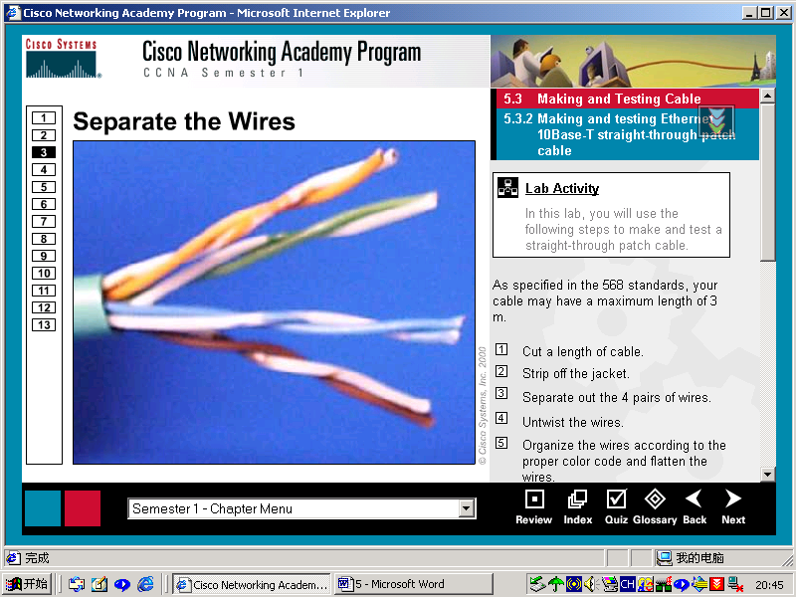
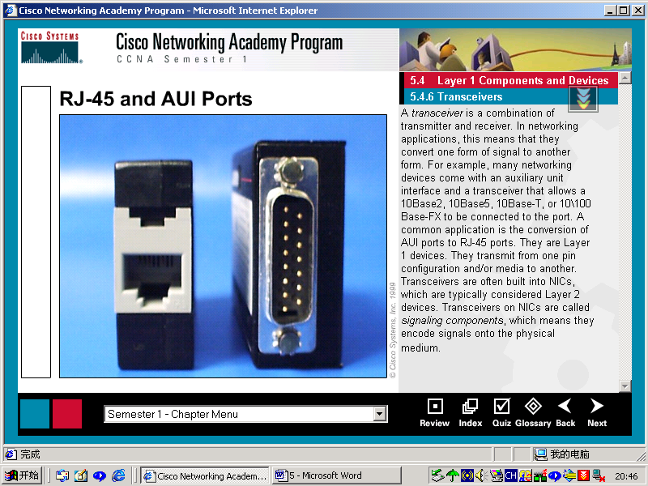
双绞线
双绞线
RJ-45 和AUI

Slide 19
双绞线
STP双绞线
UTP双绞线

Slide 20
以太网集线器
集线器(Hub)与主机构成物理星型拓扑
集线器内部采用总线结构，任意时间只有一台主机能占用总线
Hub连接的设备共享一个冲突域
Hub连接的设备共享一个广播域
HUB
A向B发送时，
C向D不能发送，
否则产生冲突

Slide 21
以太网交换机
以太网交换机冲突域局限于交换机一个端口上
一个冲突域
一个冲突域
一个冲突域
10M
10M
10M
10M交换机B
100M
100M交换机A
100M
100M
100M HUB
10M
10M
10M
一个冲突域
一个冲突域

Slide 22
使用集线器对网络拓扑进行拓展
Hub
冲突域
Hub
Hub
用集线器可以扩展10BASE-T网络范围
全部线缆段都属于一个冲突域

Slide 23
用交换机扩展以太网拓扑
Switch
Hub
Switch
隔离冲突域，避免冲突域过大
进一步扩大物理连接范围
提高以太网带宽利用率，增加吞吐量
适应不同的速率和不同的双工状况

Slide 24
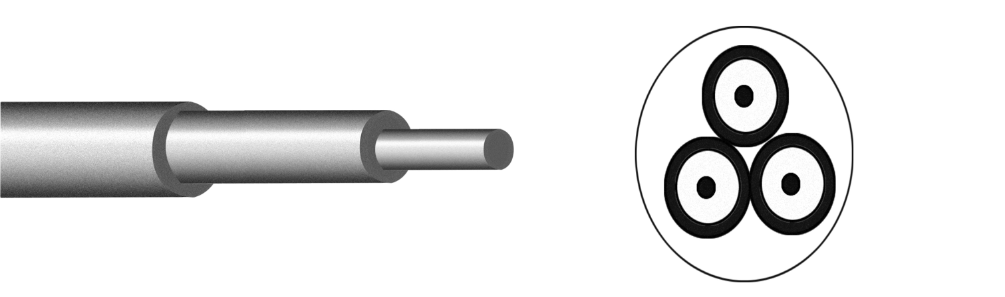
光纤
光纤中心是光传播的玻璃芯
芯外面包围着一层折射率比芯低的玻璃封套，以使光纤保持在芯内
再外面的是一层薄的塑料外套，用来保护封套
塑料外壳
光芯
玻璃封套
一束三根光纤的剖面图

Slide 25
单模光纤与多模光纤
多模光纤
较粗的纤芯，传输多种不同波长不同角度的光
衰耗大，传输距离通常在千米以内
成本低
单模光纤
纤芯与光波长相同，传送单一波长的激光
衰耗小，传输距离可达数十千米
成本高

Slide 26
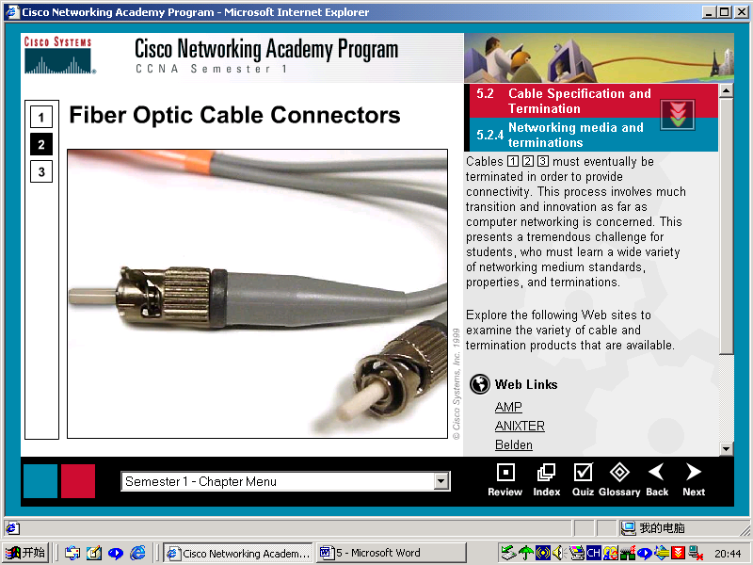
光缆
光缆是数据传输中最有效的一种传输介质,
它有几个优点：
频带较宽
电磁绝缘性能好
衰减较小
中继器的间隔较大

Slide 27
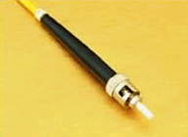

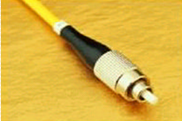

常用光纤连接器
ST：卡接式圆形光纤接头
FC：带螺纹的圆形光纤接头

Slide 28
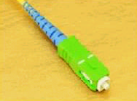

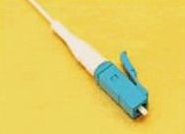

常用光纤连接器（续）
SC：矩型光纤接头
LC：一种Mini型连接器

Slide 29
MDI与MDI-X概念
MDI是介质相关接口的简称，使物理层与传输介质之间的一种接口
MDI-X也是介质非相关接口，也位于物理层和传输介质之间。
MDI-X实际上是是MDI的一个变种，仅仅在输入输出的引脚上进行了交换。主要应用于两个实体之间的连接而产生。

Slide 30
MDI与MDIX接口连线
 | 主机网卡(MDI) | 路由器以太口(MDI) | 交换机/集线器接入口(MDIX) | 交换机/集线器 级连口(MDI)
主机网卡(MDI) | 交叉线 | 交叉线 | 直连线 | N/A
路由器以太口(MDI) | 交叉线 | 交叉线 | 直连线 | N/A
交换机/集线器 接入口(MDIX) | 直连线 | 直连线 | 交叉线 | 直连线
交换机/集线器 级连口(MDI) | N/A | N/A | 直连线 | 交叉线
同类接口互连用交叉线，异类接口互连用直连线
H3C以太网交换机支持MDI/MDIX自适应，不必考虑连线类型
Notes:
30

Slide 31
交叉于直连网线线序
直连线
12345678
1=白/橙
2=橙
3=白/绿
4=蓝
5=白/蓝
6=绿
7=白/棕
8=棕
1=白/橙
2=橙
3=白/绿
4=蓝
5=白/蓝
6=绿
7=白/棕
8=棕
RJ-45接头
12345678
Side 2
Side 1
Side 1
Side 2
交叉线
12345678
1=白/橙
2=橙
3=白/绿
4=蓝
5=白/蓝
6=绿
7=白/棕
8=棕
1=白/绿
2=绿
3=白/橙
4=蓝
5=白/蓝
6=橙
7=白/棕
8=棕
12345678

Slide 32
1.以太网的类型有( )。 A.标准以太网 B.快速以太网 C.千兆位以太网 D.万兆位以太网 2. 以太网目前的基本标准是( )。 A. IEEE 802.3 1990 B. IEEE 802.3 2005 C. IEEE 802.3 1985 D. IEEE 802.3 2008 3.标准以太网使用的传输介质有( )。 A.同轴电缆 B.双绞线 C.光纤 D.红外线 4.细同轴电缆(10Base 2)传输距离约达( )m,粗同轴电缆( 10Base-5)的传输距离为( )m。 A.200 B.500 C.150 D.485 5.10Base-T以太网的主要设备有( )。 A.网卡 B.集线器 C.交换机 D.路由器

Slide 33
2、以太网交换机工作原理
在局城网中，交换机是非常重要的网络设备，负责在主机之间快速转发数据帧。
交换权与集线器的不同之处在于，交换机工作在数据链路层，能够根据教据帧中的MAC地址进行转发。

Slide 34
共享式以太网
同轴电缆
Hub
冲突域
冲突域
共享式以太网中，所有的终端主机都处于同一个冲突域中，局域网中的所有接入终端共享总线的带宽。

Slide 35
交换式以太网
冲突域
冲突域
网桥
二层交换机
冲突域
冲突域
冲突域
冲突域
在交换式以太网中，交换机的每个端口处于独立的冲突域中，终端主机独占端口的带宽。

Slide 36
MAC地址表初始化
MAC Address Table
MAC Address | Port
PCA
PCC
E1/0/1
E1/0/3
E1/0/2
E1/0/4
PCB
PCD
交换机刚启动时，MAC地址表内无表项

Slide 37
MAC地址表学习过程（1）
MAC Address Table
MAC Address | Port
MAC_A | E1/0/1
PCA
PCC
E1/0/1
E1/0/3
E1/0/2
E1/0/4
PCB
PCD
PCA发出数据帧
交换机把PCA的帧中的源地址MAC_A与接收到此帧的端口E1/0/1关联起来
交换机把PCA的帧从所有其他端口发送出去（除了接收到帧的端口E1/0/1）

Slide 38
MAC地址表学习过程（2）
MAC Address Table
MAC Address | Port
MAC_A | E1/0/1
MAC_B | E1/0/2
MAC_C | E1/0/3
MAC_D | E1/0/4
PCA
PCC
E1/0/1
E1/0/3
E1/0/2
E1/0/4
PCB
PCD
PCB、PCC、PCD发出数据帧
交换机把接收到的帧中的源地址与相应的端口关联起来

Slide 39
单播帧的转发
MAC Address Table
MAC Address | Port
MAC_A | E1/0/1
MAC_B | E1/0/2
MAC_C | E1/0/3
MAC_D | E1/0/4
PCA
PCC
E1/0/1
E1/0/3
E1/0/2
E1/0/4
PCB
PCD
PCA发出目的到PCD的单播数据帧
交换机根据帧中的目的地址，从相应的端口E1/0/4发送出去
交换机不在其他端口上转发此单播数据帧

Slide 40
广播、组播和未知单播帧的转发
MAC Address Table
MAC Address | Port
MAC_A | E1/0/1
MAC_B | E1/0/2
MAC_C | E1/0/3
MAC_D | E1/0/4
PCA
PCC
E1/0/1
E1/0/3
E1/0/2
E1/0/4
PCB
PCD
交换机会把广播、组播和未知单播帧从所有其他端口发送出去（除了接收到帧的端口）

Slide 41
数据帧的过滤
MAC Address Table
MAC Address | Port
MAC_A | E1/0/1
MAC_B | E1/0/1
MAC_C | E1/0/3
MAC_D | E1/0/4
PCA
PCC
E1/0/3
E1/0/1
Hub
E1/0/4
PCB
PCD
PCA发出目的到PCB的数据帧
接收到帧时，交换机查找MAC地址表，如果发现帧的目的地址关联到接收端口上，则丢弃此帧

Slide 42
广播域
三层交换机
广播域
广播域
二层交换机
Hub
广播域
PCA
PCB
PCC
PCD
路由器或三层交换机的三层接口处于独立的广播域中，终端主机发出的广播帧在三层接口被终止。

Slide 43
1.以下关于冲突城、广播域的描述正确的是( )。 A.通过中继器连接的所有段都属于同一个冲突城 B.通过桥连接的段分别属于不同的冲突域 C.通过中继器连接的所有段都属于同一个广播域 D.通过桥连接的段分别属于不同的广播城
2.下列( )设备的不同物理端口属于不同的冲突城。 A.集线器 B.中继器 C.交换机 D.路由器
3.交换机通过记录端口接收数据帧中的( )和端口的对应关系来进行MAC地址表学习。 A.目的MAC地址 B.源MAC地址 C.目的IP地址 D.源IP地址
4.交换机从端口接收到一个数据帧后，根据顿中的( )查找 MAC地址表来进行转发。 A.目的MAC地址 B.源MAC地址 C.目的IP地址 D.源IP地址
5.为了杜绝不必要的帧转发，交换机可以对符合特定条件的( )进行过滤。
A.单播帧 B.广播帧 C.组播帧 D.任播帧
Notes:
ABC CD B A ABC

Slide 44
内容小结
以太网技术
交换机工作原理与基本配置

Slide 45
谢谢大家

